Slide 1
裁判资源与项目
杜昊
Level 2 Judge, Beijing

Slide 2
我们为什么需要裁判资源？

Slide 3
我们为什么需要裁判资源
想想你有多少次忘记/想要查询这些事情吧：
中文CR/MTR/IPG的相关条款
GPT/PPTQ瑞士轮打几轮，取前8还是前4
2级裁判考试的Checklist
近期GPT/PPTQ比赛
etc..

Slide 4
裁判资源的作用
裁判知识学习
存档资源备查
传递知识
社群建设

Slide 5
常用网站

Slide 6
Judge apps
http://apps.mtgjudge.cn/ （加速访问）
http://apps.magicjudges.org/
全球裁判社群的主要网站之一
大中华区裁判论坛
GP、WMCQ等重大赛事执法申请
模范计划撰写认可（Recognition）（L2+）

Slide 7
Judge apps（续）
寻找全球任何一位裁判，并通过Email联系
公开论坛
裁判项目（Projects）

Slide 8
中国万智牌裁判网站
http://www.mtgjudge.cn/
中文裁判工具和知识的集合
裁判Wiki
裁判月报
比赛认领系统
裁判文章
裁判照片（合影）
L0群练习
裁判问答
………….

Slide 9
卡牌查询
查询卡牌的Oracle Text：
MagicCards: http://magiccards.info/
官网：http://gatherer.wizards.com/
旅法师营地：http://www.iplaymtg.com/games/src/cards/mtg.html

Slide 10
移动App

Slide 11
苹果IOS
MTG Guide （￥40.00）
MTG Life
Draft Timer
Timer
MTGJudge（已下架）

Slide 12
安卓
MTG Judge Core App

Slide 13
常用文件

Slide 14
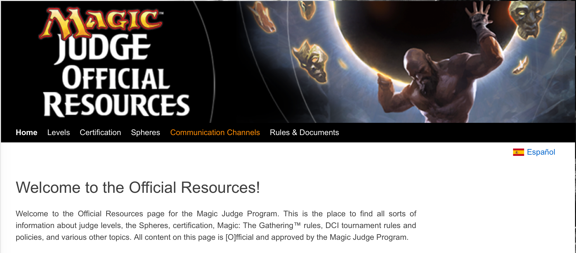
官方文件（英文）
http://blogs.magicjudges.org/o/

Slide 15
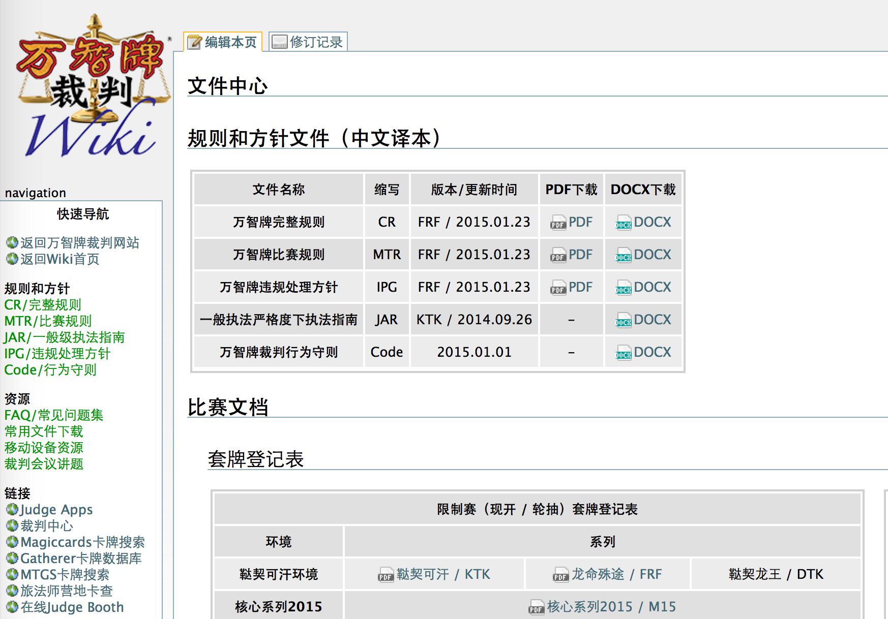
常用文件下载
http://wiki.mtgjudge.cn/documents

Slide 16
延伸阅读
推荐给英文好的裁判
英文裁判blog：http://blogs.magicjudges.org/
英文裁判wiki：http://wiki.magicjudges.org/
Judge Apps公开论坛

Slide 17
裁判项目

Slide 18
什么是裁判项目？
一名或数名裁判共同工作，产出对裁判社群有助益的成果。
在项目的工作中提升自身裁判知识
帮助完成你的升级Checklist！

Slide 19
翻译类
CR
IPG/MTR/JAR
裁判守则
知识之池
颅内植入
杜昊
许兆本
杜昊
张驰
Hans Wang

Slide 20
日常类
GPT/PPTQ比赛认领
裁判月报
禁赛牌手名单
Road to L1
2级学习小组
孙剑宏
周磊
朱斌
沈奕
Joe Lau

Slide 21
网站类
裁判网站
微信问答
裁判微博
杜昊
李骥
贾海涛

